Slide 1
Sisteme de operare
Curs #06
Procese
Răzvan Daniel ZOTA
Facultatea de Cibernetică, Statistică şi Informatică Economică
zota@ase.ro
https://zota.ase.ro/so

Slide 2
Sistemul de operare şi procesele
Definiţie
Cu ce se ocupă?
Planificarea proceselor
Comunicaţia între procese

Slide 3
PROCESE
Definiţii
Un program reprezintă ceva pasiv, static; procesul este activ (proces = instanţă a unui program în execuţie). Exemple de atribute asociate cu un proces: starea, memoria alocată, resurse UCP, progresul înregistrat.
De ce este nevoie de procese ?
  Pentru partajarea resurselor logice (fişiere) şi fizice (echipamente hardware).
  Pentru îmbunătăţirea vitezei de calcul, prin implementarea multiprogramării.
  Asigurarea modularităţii pentru protecţie.

Slide 4
Introducere
Principala funcţie a unui procesor este aceea de a executa instrucţiuni maşină ce se află în memoria principală.
Aceste instrucţiuni apar sub formă de programe. Din motive ce ţin de eficienţă şi uşurinţă în exploatare, un procesor poate intercala porţiuni provenite de la mai multe programe (procese) în timpul execuţiei.
Pentru ca un program să fie executat, SO creează un proces (sau task) asociat acelui program.

Slide 5
Introducere
Din punct de vedere al procesorului, acesta execută instrucţiuni din “repertoriu” în ordinea dictată de către registrul contor program (PC-Program Counter)- cunoscut și ca IP (Instruction Pointer).
În decursul execuţiei, PC se poate referi la codul diferitelor programe ce reprezintă părţi ale unor procese diferite.
Din punct de vedere al unui program individual, execuţia sa implică o serie de instrucţiuni din cadrul acelui program.

Slide 6
“Urma” unui proces
Putem caracteriza comportamentul unui proces individual prin listarea secvenţei de instrucţiuni ce se execută pentru acel proces.
O astfel de listă se numeşte urma (trace) unui proces. Putem caracteriza comportamentul procesorului prin prezentarea urmelor diferitelor procese şi modalitatea prin care acestea sunt intercalate.

Slide 7
“Urma” unui proces (cont.)
0
În exemplul din figura 1 este prezentată o hartă a memoriei pentru trei procese.
Pentru simplificare, putem presupune că nu se utilizează memoria virtuală; astfel toate cele trei procese sunt reprezentate prin programe ce sunt complet încărcate în memoria principală.
100
Contor Program
Dispecer
10000
6000
Procesul A
10000
Procesul B
16000
Procesul C
Figura 1. Exemplu de execuţie a trei procese – harta memoriei

Slide 8
“Urma” unui proces (cont.)
În plus, există un mic program sistem numit dispecer ce comută execuţia procesorului de la un proces la altul.
În figura 2 sunt prezentate “urmele” celor trei procese la începutul execuţiei lor.
Sunt prezentate astfel primele 16 instrucţiuni ale proceselor A şi C.
Procesul B execută 6 instrucţiuni şi presupunem că a 6-a instrucţiune apelează o operaţie de I/O pentru terminarea căreia trebuie să se aştepte.
6000
6001
6002
6003
6004
6005
6006
6007
6008
6009
6010
6011
6012
6013
6014
6015
10000
10001
10002
10003
10004
10005
16000
16001
16002
16003
16004
16005
16006
16007
16008
16009
16010
16011
16012
16013
16014
16015
2) Urma procesului B
1) Urma procesului A
3) Urma procesului C
Figura 2. Urmele proceselor din figura 1

Slide 9
“Urma” unui proces (cont.)
Să considerăm în cele ce urmează aceste urme din punct de vedere al procesorului. Figura 3 ne prezintă urmele intercalate ce rezultă din execuţia primelor 70 de cicluri de instrucţiuni. Presupunem că SO permite ca un proces să îşi continue execuţia maxim 8 cicluri instrucţiune, după care procesul este întrerupt (acest lucru previne monopolizarea procesorului de către un anumit proces).
După cum apare în figura 3, sunt executate primele 8 instrucţiuni ale procesului A, urmate de un “time-out” şi de execuţia unei porţiuni de cod ale dispecerului, care execută 8 instrucţiuni înainte de a oferi controlul procesului B. După ce sunt executate primele 6 instrucţiuni ale procesului B, acesta cere o operaţie de I/O al cărei rezultat trebuie aşteptat.

Slide 10
“Urma” unui proces (cont.)
Astfel, procesorul opreşte execuţia procesului B şi trece la execuţia procesului C (după execuţia codului dispecer).
După un alt moment de “time-out”, procesorul se mută din nou la procesul A. În acest timp, procesul B aşteaptă pentru terminarea operaţiei I/O, iar dispecerul comută din nou la procesul C.

Slide 11
“Urma” unui proces (cont.)
1 6000
2 6001
3 6002
4 6003
5 6004
6 6005
7 6006
8 6007
17 10000
18 10001
19 10002
20 10003
21 10004
22 10005
31 16000
32 16001
33 16002
34 16003
35 16004
36 16005
37 16006
38 16007
47 6008
48 6009
49 6010
50 6011
51 6012
52 6013
53 6014
54 6015
Cerere I/O
23 100
24 101
25 102
26 103
27 104
28 105
29 106
30 107
time-out
time-out
time-out
9 100
10 101
11 102
12 103
13 104
14 105
15 106
16 107
39 100
40 101
41 102
42 103
43 104
44 105
45 106
46 107
55 100
56 101
57 102
58 103
59 104
60 105
61 106
62 107
Figura 3. Urmele intercalate ale proceselor din figura 1

Slide 12
“Urma” unui proces (cont.)
63 16008
64 16009
65 16010
66 16011
67 16012
68 16013
69 16014
70 16015
time-out
Figura 3. Urmele intercalate ale proceselor din figura 1 (cont.)

Slide 13
Planificarea proceselor
Pe scurt, planificarea proceselor este activitatea managerului de procese care gestionează eliminarea procesului care rulează din UCP și selectarea unui alt proces pe baza unei anumite strategii.
Planificarea proceselor este o parte esențială a unui sistem de operare multitasking.
Astfel de sisteme de operare permit încărcarea mai multor procese în memoria executabilă simultan, iar procesul încărcat partajează CPU folosind multiplexarea temporală.

Slide 14
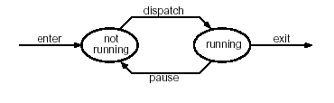
Modelul de proces cu două stări
Procedeul de planificare a proceselor utilizează un mecanism de cozi de planificare.
Într-un astfel de mecanism, atunci când un proces intră în sistem, acesta este plasat într-o coadă de joburi. Pentru a cunoaște starea unui proces la un moment dat, se utilizează anumite modele. Cel mai simplu model este modelul cu două stări.

Slide 15
Modelul de proces cu două stări
În cazul modelului cu două stări avem de-a face cu stările:
  Starea în execuție – atunci când un proces este creat și intră în execuție
  Starea non-execuție – procese care nu rulează și sunt într-o coadă de așteptare pentru a intra în execuție

Slide 16
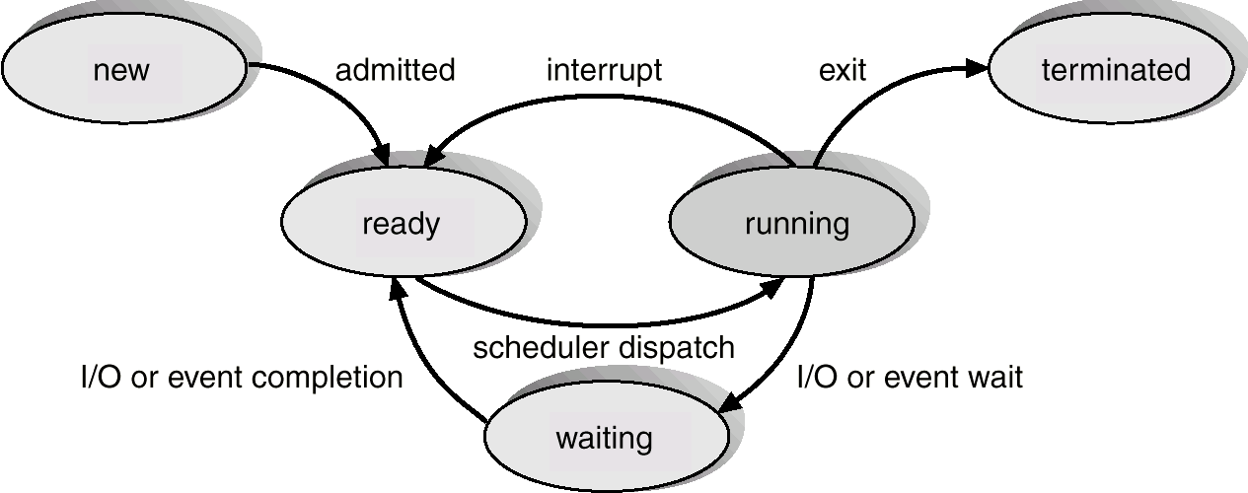
Model de proces cu 5 stări
Nou - Procesul de-abia a fost creat.
Gata de execuţie - Procesul are toate resursele necesare, aşteptând să intre în execuţie.
În aşteptare - Aşteaptă apariţia unui eveniment (echipament hardware, intervenţia utilizatorului sau a altui proces).
În execuţie - În acest caz instrucţiunile sunt executate. Procesul ce se află în execuţie face uz de UCP.
Suspendat/Terminat - Un alt proces a “ordonat” ca acest proces să intre în starea suspendat (“go to sleep”). Procesul aflat în starea suspendat va fi “trezit” de către alt proces / Procesul şi-a încheiat execuţia.
Figura 4. Model de proces cu 5 stări

Slide 17
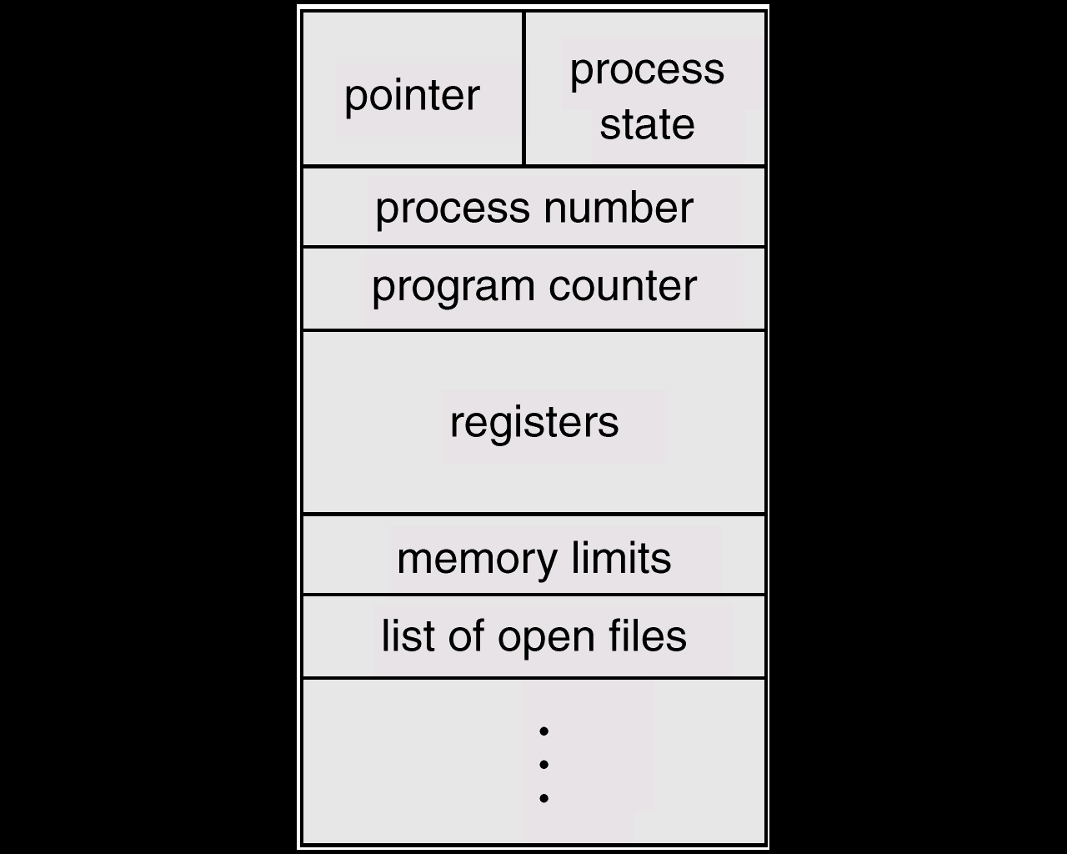
Stările proceselor
Blocul de control al proceselor (BCP):
Conţine informaţii asociate fiecărui proces.
Are următoarea structură:
PC (Program Counter), regiştri UCP
Informaţii despre managementul memoriei
Informaţii de contabilizare (timpul utilizat, identificatorul de proces, etc.)
Starea I/O (resursele alocate unui fişier, etc.)
Date referitoare la planificare (priorităţi, etc. )
Starea procesului (în execuţie, suspendat, etc.)
Figura 5. Blocul de control al proceselor

Slide 18
Planificarea proceselor
Planificarea proceselor reprezintă, de fapt, modificarea BCP referit de către UCP – se mai numeşte comutator de context (context switch).
Un comutator de context poate fi considerat un comutator de procese.
Comutatorul face trecerea de la memoria alocată unui proces la memoria alocată altui proces (fiecare proces are propria lui “viziune” despre memorie) (Figura 6).
Cozi de planificare:
(un proces este determinat de anumite evenimente ce apar în urma necesităţilor şi disponibilităţilor)
  coada “gata de execuţie” = formată din toate procesele gata de execuţie.
  coada I/O (starea de aşteptare) = formată din procesele ce aşteaptă încheierea unui proces de I/O.
Implementarea cozilor se poate face prin înlănţuire simplă sau dublă.

Slide 19
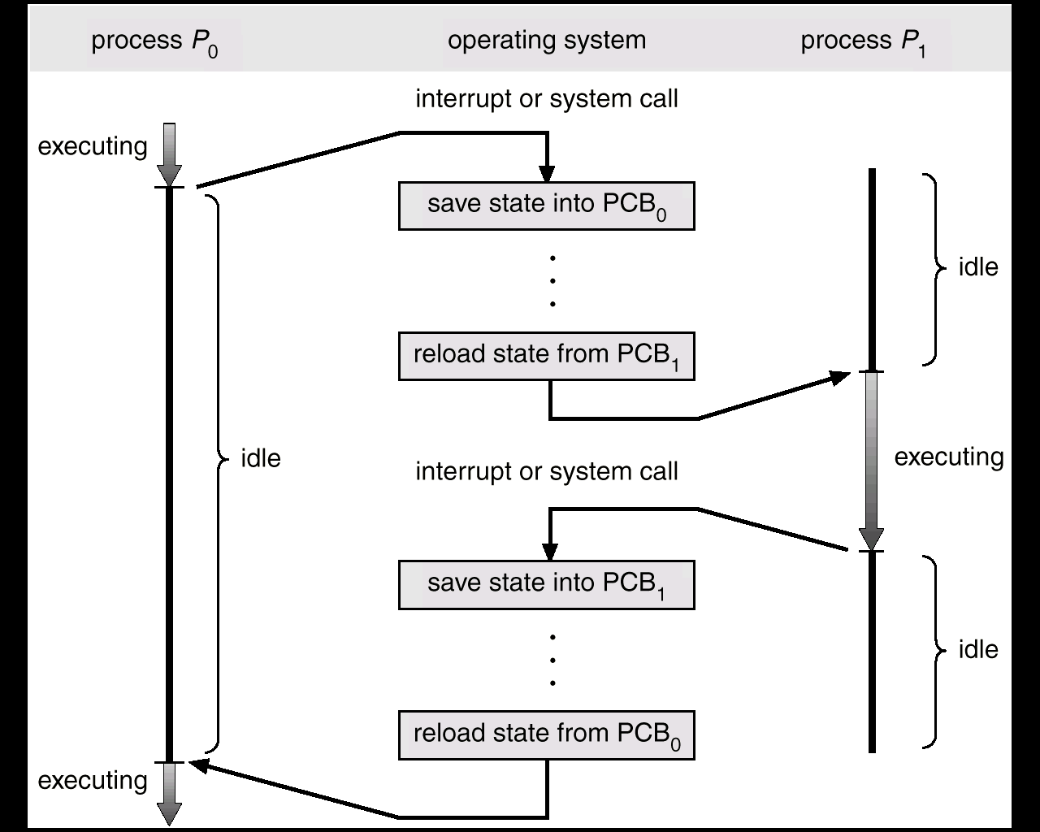
Planificarea proceselor
Figura 6. Exemplu de context switch

Slide 20
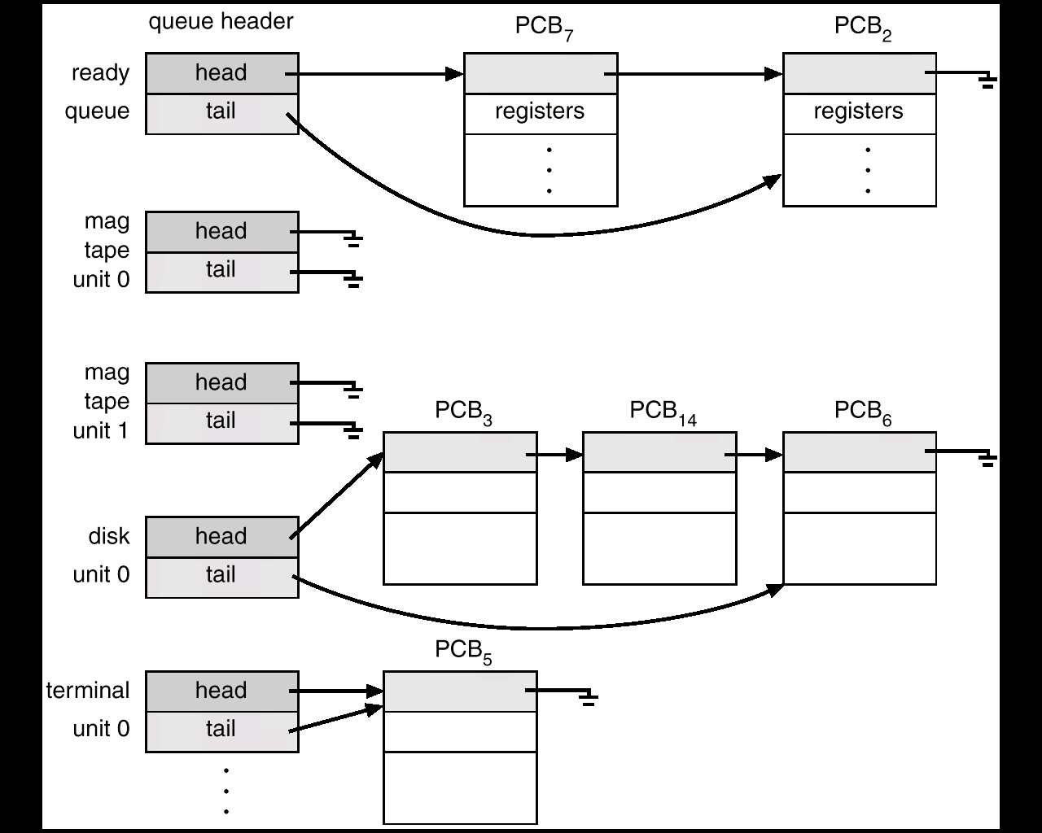
Planificarea proceselor
Coada Gata de execuţie
Coada de I/O
Figura 7. Exemple de cozi

Slide 21
Tipuri de planificatori: Planificatorul pe termen lung
Decide ce joburi/procese trebuie admise în coada gata de execuţie. În momentul în care un program trebuie să se execute, admiterea acestuia în cadrul proceselor ce se vor executa este fie autorizat, fie amânat de către planificatorul pe termen lung.
În acest mod, planificatorul hotărăşte ce procese vor rula pe sistem precum şi gradul de concurenţă suportat la un moment dat (un număr mai mare sau mai mic de procese sunt executate concurent şi modul de împărţire a acestora în procese I/0 intensive şi CPU intensive).

Slide 22
Planificatorul pe termen lung
Pentru un sistem desktop nu există practic un astfel de planificator, iar procesele sunt admise în sistem în mod automat. Acest planificator este utilizat în cazul sistemelor real-time (sau în cazul supercomputerelor), caz în care capacitatea sistemului de a satisface termenele limită ale proceselor poate fi compromisă în cazul în care sunt admise mai mult procese decât este cazul.
Caracteristici principale:
Rulează rareori (atunci când job-ul vine din memorie)
Controlează gradul de multiprogramare

Slide 23
Planificatorul pe termen scurt
În cazul sistemelor desktop nu avem nevoie de un planificator pe termen lung, astfel că se folosește un așa numit planificator pe termen scurt (dispatcher). Acesta este invocat ori de câte ori apare un eveniment, astfel încât acest lucru poate conduce la întreruperea procesului curent aflat în execuție.
Planificatorul pe termen scurt alege din coada gata de execuție procesele ce vor rula. Deoarece este apelat intens, trebuie să fie simplu, scurt și eficient.
Planificatorul pe termen mediu se ocupă cu acțiunea de swapping. Atunci când se eliberează memorie, SO analizează lista proceselor suspendate și decide care dintre acestea se va încărca în memorie de pe disc.

Slide 24
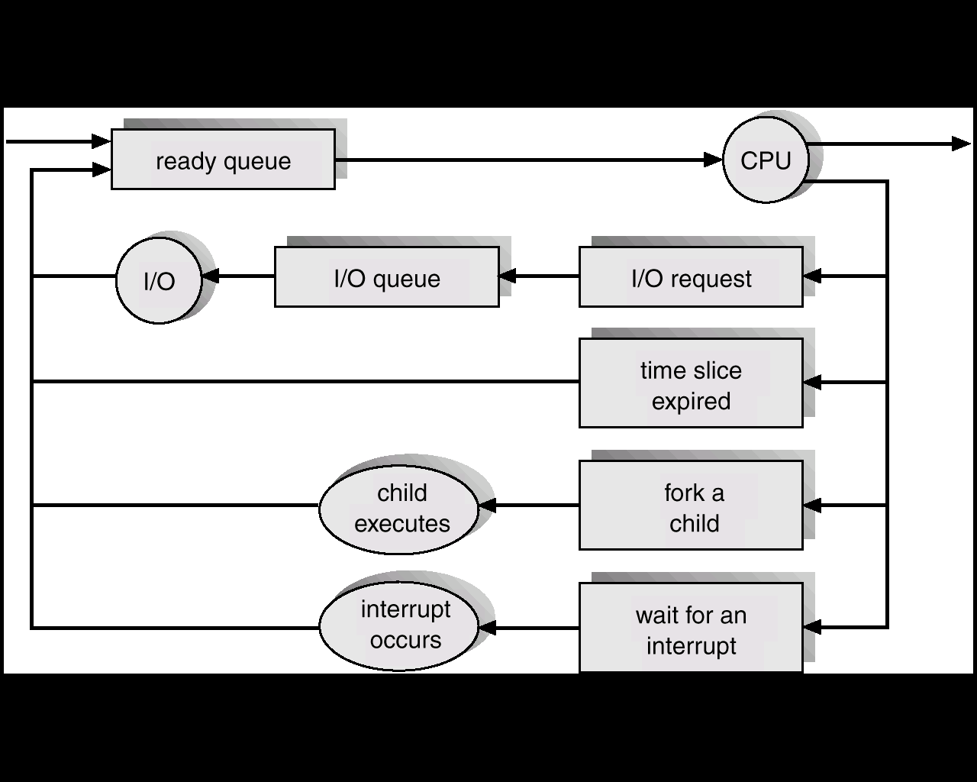
Handler-ul de întreruperi
Handler-ul de Întreruperi (Interrupt Handler), cunoscut și sub numele de ISR (Interrupt Service Routine), este “sistemul de reflexe” al unui SO.
Există două tipuri mari de intreruperi:
- Hardware Interrupts: generate de dispozitive (mouse, tastatură, placa de rețea, timer-ul sistemului, etc.)
- Software Interrupts (Traps/Exceptions): generate de programe (de exemplu, o împărțire la zero sau o cerere de sistem către kernel).
Planificator pe termen scurt
Planificator pe termen mediu
Planificator pe termen lung
Planificator pe termen scurt
Handler de întreruperi
Figura 8. Modul de “îmbinare” a acestor componente

Slide 25
Relaţii între procese
Un proces are mai multe etape de „viață”: se naște (fork), se dezvoltă (obține o intrare în tabela de procese) și este activ (rulează).
Relațiile dintre procese sunt arborescente. Orice proces poate da naștere altui proces (numit proces copil).
Există schimburi între relaţiile copil/părinte.
Părintele poate rula concurent cu copilul sau poate aştepta terminarea execuţiei acestuia din urmă.
Copilul poate partaja (fork/join) toate resursele părintelui sau doar o parte dintre acestea (UNIX/Linux).
Părintele poate “omorî” copilul (în momentul în care nu mai este nevoie de el sau dacă şi-a depăşit resursele alocate).
“Moartea” procesului părinte implică, de regulă, “moartea” procesului copil.

Slide 26
Comunicaţia între procese
Există două metode de bază pentru comunicarea între procese:
- Memorie partajată – modalitate rapidă/fără transfer de date
- Transfer de mesaje – modalitate distribuită/o mai bună izolare.
Funcţionalităţile legăturilor de comunicaţie:
Modul de formare a legăturilor
Numărul de procese pentru fiecare legătură
Numărul de legături pentru fiecare pereche de procese
Capacitatea memoriei buffer - pentru ca mesajele să fie stocate într-o coadă de aşteptare.
Formatul şi dimensiunea mesajelor
Uni sau bi-direcţionale
Metode de implementare:
Directă sau indirectă – către proces sau în cutia poştală.
Mecanism de buffering
Trimiterea prin copiere sau stabilirea unei referinţe?
Mesaje de dimensiune fixă sau variabilă?

Slide 27
Comunicația directă
În acest caz se cunosc transmițătorul și receptorul. Procedura de comunicație este următoarea:
send (Process_P, message) ;
receive (Process_Q , message);
receive (id, message) <-- din partea oricărui transmițător
Mecanismul standard utilizat în acest caz este cel denumit Producător/Consumator (un proces produce elemente ce sunt trimise către un consumator pentru a fi utilizate). Caracteristici: două mesaje implicate, bidirecțional.
repeat repeat
produce element receptioneaza(producator, nextp)
trimite (consumator, nextp) consuma element
until false until false

Slide 28
Comunicația indirectă
Procesele comunică printr-o căsuță poștală (mailbox). Procedura arată astfel:
open(mailbox_name);
send (mailbox_name, message);
receive (mailbox_name, message);
Legătura se stabilește dacă procesele au o cutie poștală partajată (ce trebuie setată înaintea transmisiei/recepției).
O cutie poștală poate fi accesată de două sau mai multe procese.
În cazul mai multor receptori se poate crea confuzie: cine va primi mesajul?

Slide 29
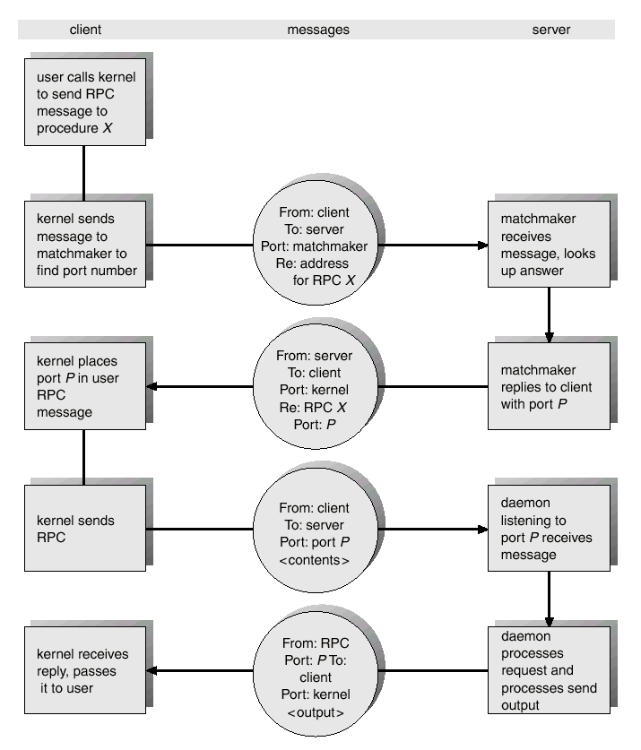
Comunicaţia între procese
Un alt exemplu de comunicație între procese îl reprezintă RPC (Remote Procedure Call).
Apelul de procedură la distanţă (RPC) abstractizează apelurile de proceduri între procese în cadrul comunicațiilor din reţea.

Slide 30
Procese Linux
În lumea Linux, un proces poate crea un nou proces (folosind funcțiile fork() și exec()). În acest caz, procesul care a fost creat se numește copil (child) iar procesul care l-a creat se numește părinte (parent). Un proces este identificat prin identificatorul de proces - process ID (PID) precum și prin identificatorul de proces al procesului părinte - parent processes ID (PPID).
Procesele părinte – sunt procesele ce creează alte procese în timpul execuției.
Procesele copil – sunt procesele ce sunt create de către alte procese în timpul execuției acestora.
Obs.: Putem folosi comanda pidof pentru a afla identificatorul unui proces (PID).
Sintaxa: $ pidof <process_name>

Slide 31
DouĂ mari tipuri de procese Linux
Procese foreground (~așa zis interactive) – acestea sunt inițializate și controlate într-o sesiune terminal. Cu alte cuvinte, trebuie ca un utilizator să fie conectat la sistem pentru a porni astfel de procese; acestea nu pornesc automat ca parte a serviciilor sau funcțiilor de sistem.
Procese background (~non-interactive sau automate) – reprezintă procesele ce nu sunt conectate cu aplicația terminal; nu așteaptă nici un input din partea utilizatorului.

Slide 32
Procese speciale Linux
Daemons: tip special de procese background ce pornesc la startup-ul sistemului și își mențin execuția permanent, pe post de servicii. Ele sunt pornite ca task-uri de sistem (rulează ca servicii) în mod spontan și pot fi controlate prin intermediul procesului de sistem init.
Procesul init este procesul părinte al tuturor proceselor existente pe un sistem, fiind primul program executat după ce sistemul Linux bootează; el administrează toate celelalte procese ce rulează pe sistem. Este pornit de către kernel, deci nu are un proces părinte.
Procesul init are întotdeauna un PID egal cu 1. El se manifestă ca un “părinte adoptiv” pentru toate procesele orfane.

Slide 33
Linux – Stările proceselor
Running – în această stare procesul fie rulează, fie este gata de rulare (așteaptă să fie preluat de către UCP și rulat).
Waiting – în această stare procesul așteaptă apariția unui eveniment sau eliberarea unei resurse de sistem. În plus, kernelul face distincție între două tipuri de procese aflate în stare de așteptare; procese “interruptible” – sunt cele care pot fi întrerupte de semnale și procese “uninterruptible”– ce așteaptă în mod direct mesaje/condiții hardware și nu pot fi întrerupte de alte evenimente sau semnale.

Slide 34
Linux – Stările proceselor (cont.)
Stopped – în această stare un proces a fost oprit, de regulă prin receptionarea unui semnal. Spre exemplu, un proces care este depanat.
Zombie: reprezintă o altă stare specială a unui proces. Un proces zombie este un proces a cărui execuție s-a încheiat dar care încă are o intrare în tabela de procese.
Putem vizualiza procesele active pe un sistem Linux folosind comenzile: ps, top, htop.

Slide 35
Linux – Procese background
Pentru a porni un proces în background (non-interactiv), putem folosi simbolul special & . În acest caz, procesul nu poate recepționa input de la utilizator până când nu este mutat în foreground.
Comenzi conexe: jobs, fg, bg.
Pentru a trimite un proces din background în foreground, putem folosi comanda fg urmată de identificatorul de proces.
Dacă avem de-a face cu o comandă suspendată (prin Ctrl+Z), putem continua rularea comenzii suspendate folosind comanda bg .

Slide 36
Linux – Comenzi practice: ps și top
ps aux – afișează toate procesele active la un moment dat:
$ ps aux
# USER PID %CPU %MEM VSZ RSS STAT COMMAND
# root 1 0.0 0.1 16952 1876 Ss /sbin/init
# student 1234 2.5 1.2 125432 12340 R python script.py
# student 1235 0.0 0.0 14232 980 S bash
Coloana STAT – stările proceselor:
R = Running (în execuție sau gata de execuție)
S = Sleeping (în așteptare interruptibilă) s=Session Leader
D = Disk sleep (așteptare neinterruptibilă – I/O)
Z = Zombie (terminat dar necolectat de părinte)
T = Stopped (suspendat prin semnal)
Comenzi utile:
$ ps aux | grep python # filtrare după nume
$ pstree -p # arbore de procese cu PID-uri
$ top # monitorizare în timp real
$ htop # top interactiv

Slide 37
Linux – Semnale și comanda kill
Semnalele sunt mecanismul prin care procesele comunică și sunt controlate.
Semnale principale:
SIGTERM (15) – oprire elegantă; procesul se poate “curăța” înainte să termine
SIGKILL (9) – oprire forțată imediată; nu poate fi ignorat sau blocat!
SIGSTOP (19) – suspendă procesul (echivalent Ctrl+Z)
SIGCONT (18) – reia un proces suspendat
SIGHUP (1) – reinițializare configurație (folosit de daemon-uri)
Exemple:
$ kill 1234 # SIGTERM implicit – oprire elegantă
$ kill -9 1234 # SIGKILL – forțat, ultima soluție!
$ kill -STOP 1234 # suspendare proces
$ kill -CONT 1234 # reluare proces suspendat
$ killall firefox # oprește toate procesele cu numele dat
$ pkill -9 python # kill după pattern de nume
$ kill -l # lista tuturor semnalelor disponibile

Slide 38
Linux – Prioritatea proceselor: nice și renice
Prioritatea în Linux se numește nice value și variază de la -20 (maxim prioritar) la +19 (minim prioritar).
# Scala priorităților:
-20 ← MAI IMPORTANT ───── 0 ─────── MAI PUȚIN IMPORTANT → +19
# (necesită root) (default) (procese de fundal)
nice – pornire proces cu prioritate specificată:
$ nice -n 19 ./backup.sh # prioritate minimă – nu deranjează
$ sudo nice -n -10 ./critic.sh # prioritate mare (necesită root!)
renice – schimbarea priorității unui proces deja pornit:
$ renice -n 10 -p 1234 # scade prioritatea PID 1234
$ sudo renice -n -5 -p 1234 # crește prioritatea (root!)
$ renice -n 15 -u student # toate procesele pt user student
Verificare prioritate în ps:
$ ps -o pid,ni,comm | head -10
# Coloana NI = nice value curent

Slide 39
Procese Zombie și Procese Orfane
Proces Zombie – proces terminat dar necolectat de procesul părinte:
Copilul termină → trimite SIGCHLD părintelui → părintele trebuie să apeleze wait()
Dacă părintele NU apelează wait() → copilul rămâne zombie în tabela de procese
Zombie-ul NU consumă CPU sau memorie, dar ocupă un slot în tabela de procese
Proces Orfan – proces al cărui părinte a terminat execuția:
Părintele moare → copilul rămâne fără părinte → adoptat automat de init/systemd (PID 1)
Procesul orfan continuă să ruleze normal – nu este o problemă în sine
Comanda nohup creează intenționat procese orfane care supraviețuiesc după logout:
$ nohup ./server.sh > output.log 2>&1 &
# procesul rulează chiar si dupa inchiderea terminalului
Comparație:
Zombie = terminat, “fantomă” în tabela de procese
Orfan = viu, adoptat de init → comportament normal

Slide 40
Linux – Foreground, Background și job control
Foreground – procesul blochează terminalul; primește input de la utilizator:
$ python3 script.py # terminal blocat!
# Ctrl+C → oprire (SIGINT)
# Ctrl+Z → suspendare (SIGSTOP)
Background – procesul rulează independent; terminalul rămâne liber:
$ python3 script.py & # & trimite în background
# [1] 5678 ← job number și PID
Job Control – comenzi esențiale:
$ jobs # lista job-urilor active
# [1]+ Running python3 script.py &
# [2]- Stopped nano fisier.txt
$ fg 1 # aduce job 1 în foreground
$ bg 2 # continuă job 2 suspendat în background
nohup – supraviețuiește după logout:
$ nohup ./script.sh > out.log 2>&1 &
# procesul rulează chiar dacă închizi sesiunea SSH!

Slide 41
Linux Modern – systemd și gestionarea daemon-urilor
Pe Linux - init = systemd (PID 1) – gestionează toate serviciile (daemons):
$ pstree | head -4
# systemd─┬─accounts-daemon
# ├─cron
# ├─sshd───sshd───bash───pstree
# └─nginx───4*[nginx]
systemctl – comandă principală pentru gestionarea serviciilor:
$ systemctl status nginx # starea serviciului
$ systemctl start nginx # pornire
$ systemctl stop nginx # oprire
$ systemctl restart nginx # repornire
$ systemctl enable nginx # pornire automată la boot
$ systemctl disable nginx # dezactivare la boot
$ systemctl list-units --type=service --state=active
# lista tuturor serviciilor active
Vizualizare log-uri daemon:
$ journalctl -u nginx # log-uri serviciu nginx
$ journalctl -f # log-uri în timp real (tail -f)

Slide 42
Windows – Gestionarea proceselor: PowerShell
Get-Process – echivalentul ps aux pe Windows:
PS> Get-Process
# Handles NPM(K) PM(K) WS(K) CPU(s) Id ProcessName
# 342 18 8234 15432 1.25 1234 chrome
# 128 8 2100 4532 0.03 892 notepad
Filtrare și oprire procese:
PS> Get-Process -Name chrome # filtrare după nume
PS> Stop-Process -Name notepad # oprire elegantă
PS> Stop-Process -Id 1234 -Force # forțat = SIGKILL
PS> Stop-Process -Name chrome -Force # toate instanțele
Sortare după utilizare CPU:
PS> Get-Process | Sort-Object CPU -Desc | Select -First 10
Relații părinte-copil:
PS> Get-CimInstance Win32_Process |
Select ProcessId, ParentProcessId, Name | Sort ProcessId

Slide 43
Windows – Servicii (LINUX daemonS)
Pe Windows, daemon-ii se numesc Servicii (Services) și sunt gestionate prin SCM (Service Control Manager):
Comenzi PowerShell pentru servicii:
PS> Get-Service # lista tuturor serviciilor
PS> Get-Service -Name wuauserv # Windows Update
PS> Start-Service -Name Spooler # pornire Print Spooler
PS> Stop-Service -Name Spooler # oprire
PS> Restart-Service -Name Spooler # repornire
PS> Set-Service -Name Spooler -StartupType Automatic
# pornire automată la boot
Procesul SYSTEM (PID 4):
Echivalentul init/systemd pe Linux → primul proces Windows (PID 4)
svchost.exe găzduiește multiple servicii într-un singur proces
Vizualizare grafică:
Process Explorer (Sysinternals/Microsoft) – Task Manager avansat cu arbore de procese, DLL-uri, etc.

